Slide 1
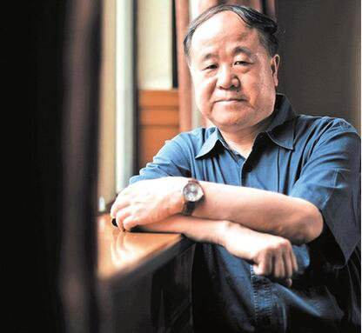
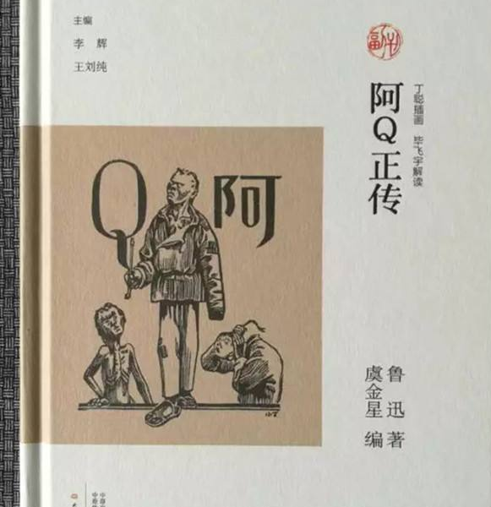
我愿意用我全部的作品换鲁迅的一篇小说，换他一个《阿Ｑ正传》。

Slide 2
鲁迅

Slide 3
1
关于鲁迅

Slide 4
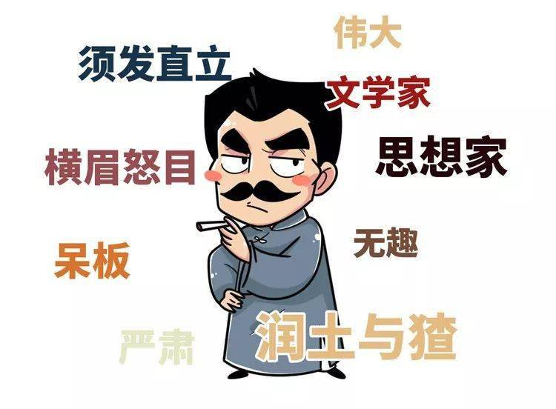
01关于鲁迅
选修下册第二单元第五课
关于鲁迅，知多少？

Slide 5
01关于鲁迅
选修下册第二单元第五课
周树人
豫才
浙江绍兴
1.鲁迅原名 ，字 ， 人。
文学
思想
革命
2.鲁迅先生是中国现代伟大的 家、 家、 家。
横眉冷对千夫指
俯首甘为孺子牛
3.鲁迅在《自嘲》里写道“ ， ”，
这也是他一生的真实写照。
4.1918年5月，首次用“ ”为笔名，在《新青年》上发表了中国现代文学史上第一篇白话小说 。
鲁迅
《狂人日记》
小说集
散文集
散文诗集
杂文集
5.鲁迅的作品分成四大类： 、 、 、 。

Slide 6
01关于鲁迅
选修下册第二单元第五课
6.小说集：
散文集：
散文诗集：
杂文集:
《呐喊》《彷徨》《故事新编》
《朝花夕拾》
《野草》
《坟》《热风》《华盖集》《华盖集续编》《南腔北调集》
《三闲集》《二心集》《而已集》《花边文学》《伪自由书》
《附集》《准风月谈》《集外集》《集外集拾遗》《集外集拾遗补编》《且介亭杂文集》《且介亭杂文二集》《且介亭杂文末编》等
7.《从百草园到三味书屋》《藤野先生》选自
《祝福》选自小说集
《狂人日记》《阿Q正传》《故乡》《社戏》选自小说集
《朝花夕拾》
《彷徨》
《呐喊》

Slide 7
2
阿Q正传

Slide 8
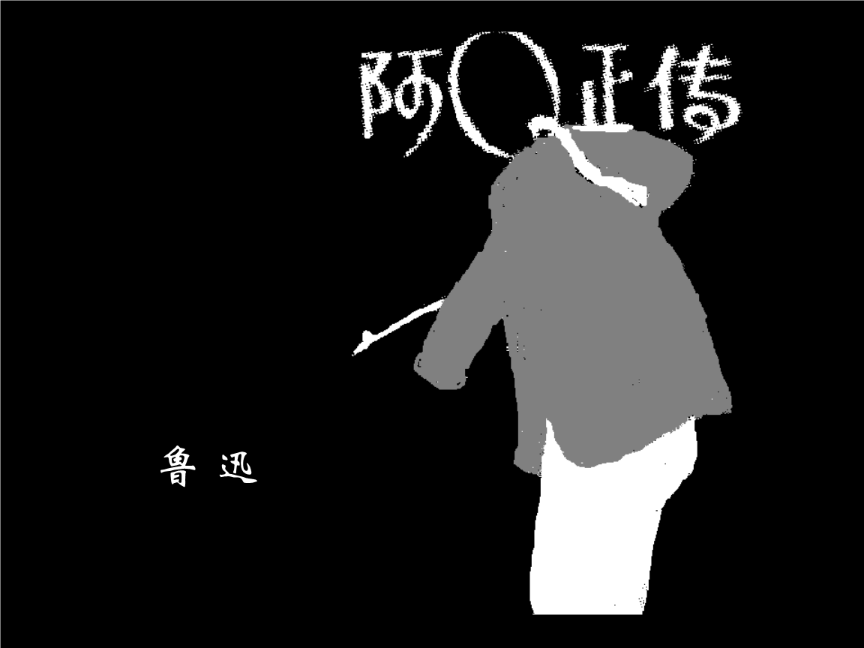
02阿Q正传
选修下册第二单元第五课
《阿Ｑ正传》于1921年12月4日至1922年2月12日在《晨报副刊》上连载，署名为巴人，后被收入《呐喊》中。
开始是发表在报纸的开心话专栏。 这个专栏用今天的说法就是搞笑专栏，而小说的前两章也的确比较搞笑。 但《阿Q正传》后面就不大搞笑了。孙伏园看后立刻明白了小说的分量，所以把小说转去了文艺版。今天回头看，这是报纸连载小说的特例。
《阿Q正传》的问世
小说以辛亥革命前后的中国农村为背景，描写了一个无名无姓、无家无业的贫苦雇农阿Q短暂的一生。

Slide 9
02阿Q正传
选修下册第二单元第五课
第一章 序
作者用考证学的方法描绘出阿Q这个人物的轮廓。
第二章 优胜记略
本课节选
第三章 续优胜记略
第四章 恋爱悲剧
阿Q勾引赵太爷家的女佣吴妈，结果引起混乱；
阿Q全部财产被扣压，又向赵太爷赔罪。
第五章 生计问题
未庄人不再雇阿Q 打短工，阿Q生活难以为继，决定离开未庄。
第六章 从中兴到末路
半年之后，阿Q回到未庄，兜里有了好多钱，有很多衣服，村里人都对他刮目相看。后来阿Q说他给小偷打下手，又遭到人们的嘲笑。
第七章 革命
革命的谣言传到村子里，引起了村里的不安，阿Q觉得自己也成了革命党，做着抢到好多东西的美梦，但结果让他很失望。
革命了，假洋鬼子当了革命党的大官；阿Q十分不满意，他也想请假洋鬼子他们让他加入革命党，却被撵了出去。赵太爷家遭抢劫，阿Q眼睁睁看着革命党进进出出地搬东西。
第八章 不准革命
第九章 大团圆
赵家遭抢事件引起了未庄人的恐慌。事件发生四天之后，阿Q被抓起来送到城里的监狱，糊里糊涂地接受了审判，糊里糊涂地被处死。

Slide 10
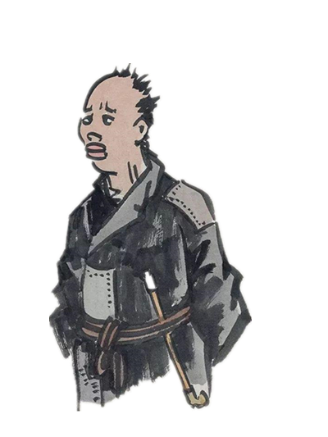
解 题
阿Q名字的由来
我又不知道阿Q的名字是怎么写的......我曾经仔细想：阿Quei，阿桂还是阿贵呢？倘使他号叫月亭，或者在八月间做过生日，那一定是阿桂了。而他既没有号......又未尝散过生日征文的帖子：写作阿桂，是武断的。又倘若他有一位老兄或令弟叫阿富，那一定是阿贵了；而他又只是一个人：写作阿贵，也没有佐证的......只好用了“洋字”，照英国流行的拼法写他为阿Quei，略作阿Q。

Slide 11
正
传
孔子曰：“名不正则言不顺。”这原是应该极注意的。传的名目很繁多：列传、自传、内传、外传、别传、家传、小传……而可惜都不合。“列传”么，这一篇并非和许多阔人排在“正史”里；“自传”么，我又并非就是阿Q。说是“外传”，“内传”在那里呢？倘用“内传”，阿Q又决不是神仙。“别传”呢，阿Q实在未曾有大总统上谕宣付国史馆立“本传”……其次是“家传”，则我既不知与阿Q是否同宗，也未曾受他子孙的拜托；或“小传”，则阿Q又更无别的“大传”了。总而言之，这一篇也便是“本传”，但从我的文章着想，因为文体卑下，是“引车卖浆者流”所用的话，所以不敢僭称，便从不入三教九流的小说家所谓“闲话休题言归正传”这一句套话里，取出“正传”两个字来，作为名目。

Slide 12
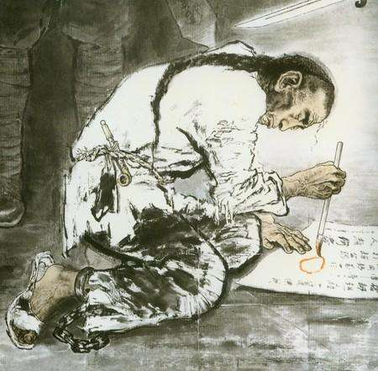
“阿Q”问世
阿Q的影像，在我心目中似乎确已有了好几年，但我一向毫无写他出来的意思。经这一提，忽然想起来了，晚上便写了一点，就是第一章：序。因为要切“开心话”这题目，就胡乱加上些不必有的滑稽，其实在全篇里也是不相称的。署名是“巴人”，取“下里巴人”，并不高雅的意思。
——《阿Q正传》的成因

Slide 13
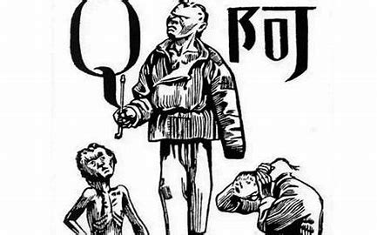
你是一位心理咨询师。这一天，咨询室走进一个来访者。
他 （描述外貌），你凭借 认出了他。
他就是阿Q。
骨瘦伶仃，身罩破夹袄
他头上的癞疮疤、脑后的黄辫子

Slide 14
心理诊断流程
1.初诊接诊，收集人物资料，定位来访者身份形象。
2.初步诊断，分析生平事迹，评估来访者性格特征。
3.病因诊断，根据生活环境，探讨来访者性格成因。

Slide 15
任务一 初诊接诊，收集人物资料，定位来访者身份形象。
1.浏览课文，完成访谈资料1~4，定位来访者身份。

Slide 16
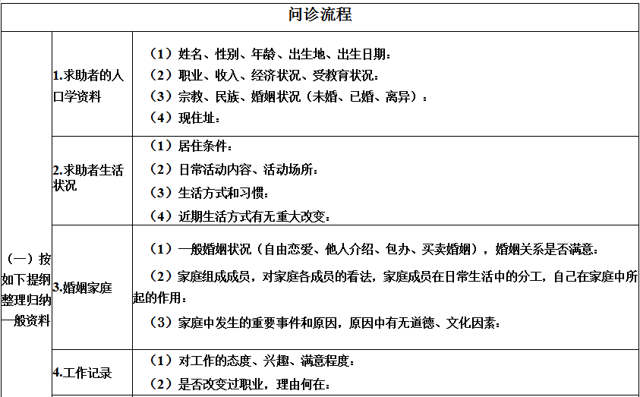
六无：无名无姓无籍贯无行状
无家无固定职业的
底层贫民

Slide 17
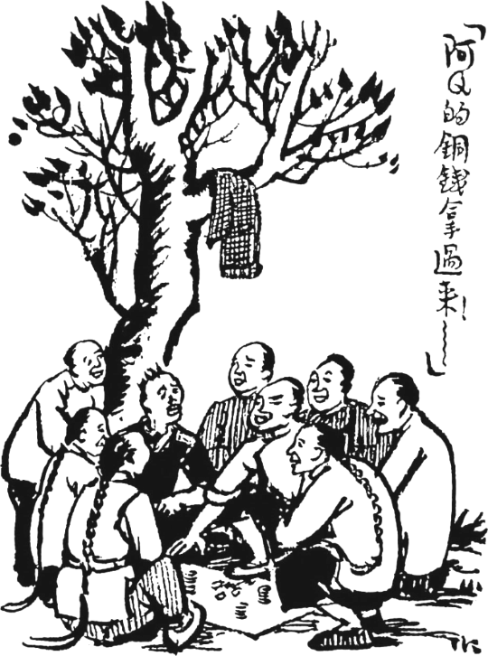
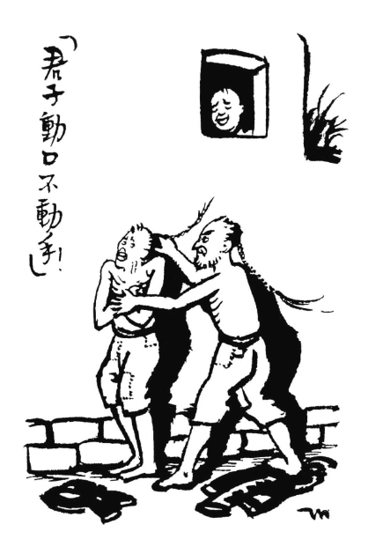
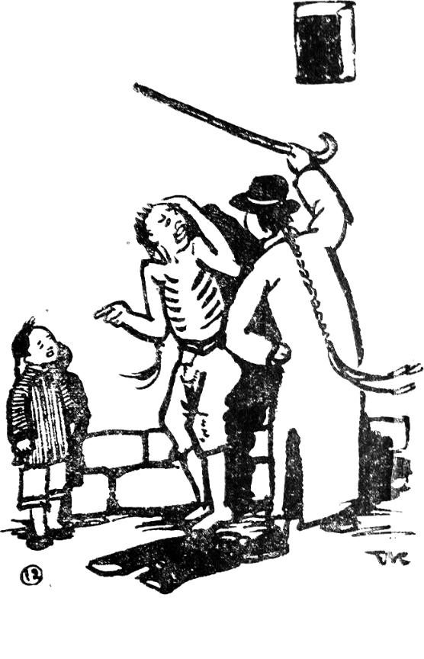
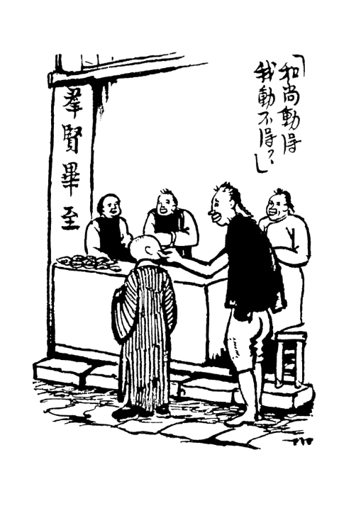
任务二 初步诊断，分析生平事迹，评估来访者性格特征。

Slide 18
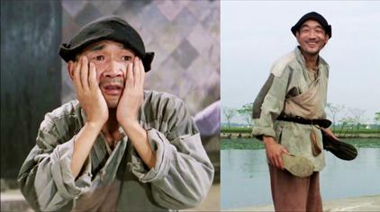
研读第二章“优胜记略” ，作者略记了阿Q哪几件事？
①“先前阔”
②“真能做”
③“见识高”
④“癞疮疤”
⑤挨打的荣耀
⑥遭劫的安慰
Notes:
第二章主要讲了什么内容

Slide 19
第三章 续优胜纪略
①蒙赵太爷的打而受到“尊敬”
②因与王胡争胜而被打
③因小声咒骂假洋鬼子而挨打
④因调戏小尼姑而被骂

Slide 20
阿Q形象
双重人格
学者林兴宅
质朴愚昧 | 狡黠圆滑
率直任性 | 正统卫道
自尊自大 | 自轻自贱
争强好胜 | 忍辱屈从
狭隘保守 | 盲目趋时
排斥异端 | 向往革命
憎恶权势 | 趋炎附势
蛮横霸道 | 懦弱卑怯
敏感禁忌 | 麻木健忘
不满现状 | 安于现状
也还是卑怯的国民
即使显得凶兽相
贫苦农民
游手之徒
阿 Q 两重人格的实际表现往往是：一方面退回内心，耽于幻想以维护自我，另一方面是泯灭意志、适应环境以维护个体的生存。
——林兴宅《论阿 Q 的性格系统》
鲁迅对阿Q的态度:

Slide 21
小组讨论：总结精神胜利法的心理过程（形成机制）和行为模式，并分析其特征及实质。
心理机制：
受践踏→出于本能的反抗→无力的怒目主义→隐蔽的腹诽战术→在假想中克敌制胜以转移痛苦（忘却/欺凌弱小/自轻自贱）→精神得胜而愉快如常
阿Q
口讷的
骂
气力小的
打
打不过的
怒目而视
腹诽心谤
自残自伤
欺凌弱小

Slide 22
行为模式：
受辱--御辱
辱他--受辱--御辱--辱他

Slide 23
特征：现实中处处受凌辱，无力也无法对抗现实，只能于精神上寻求安慰与解脱，以便在黑暗的社会中继续苟且偷生。
实质：是一种自我欺骗、自我麻醉和自我摧残的手段，具体表现为忍辱屈从、逃避、麻木、健忘、愚昧、怯弱，无聊、狭隘等，是奴性的典型表现。

Slide 24
阿Q是羊而同时又是狼，可怜可恨。
自己被人凌虐，但也可以凌虐别人；自己被人吃，但也可以吃别人。
——鲁迅《灯下漫笔》
对于羊显现凶兽相，而对于凶兽则显羊相，所以即使显得凶兽相，也还是卑怯的国民。
——鲁迅《华盖集 ·忽然想到（七）》

Slide 25
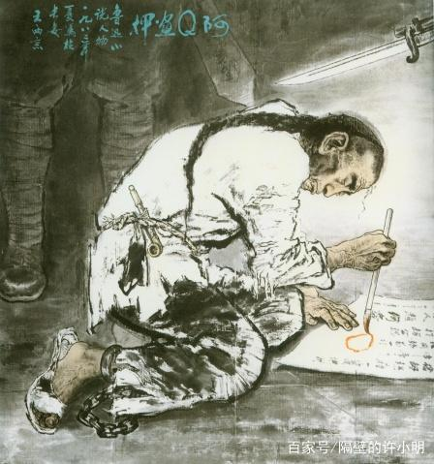
阿Q为什么要发明“精神胜利法”？
争 or 不争，that is a Question.
争，几乎是找死。
不争，几乎是等死。

Slide 26
任务三 病因诊断，自主合作探究，探讨来访者问题成因
阿Q算是地地道道的未庄人：他没有家，住在未庄的土谷祠里；也没有固定的职业，以作长工或短工为生。都说一方水土养育一方人，阿Q作为一个生长在未庄的人，是一个卑怯狡猾、自轻自贱、欺软怕硬的底层雇农的形象，那阿Q生活的未庄又是什么样的呢？请同学们认真阅读小说内容，找出描写未庄人、事及风俗的内容，完成表格内容的填写。

Slide 27
未庄世情
世情 | 表现
人情淡薄、虚伪
老头子颂扬“阿Q真能做”时，阿Q正懒洋洋瘦伶仃地在他面前，别人也说不清这话是真心还是讥笑。
人们多贪慕权势、势利
赵太爷、钱太爷大受居民的尊敬，除有钱之外，就因为都是文童的爹爹。
人们欺软怕硬、冷漠、自私、麻木
阿Q欺负小尼姑时，酒店里的闲人大多是看客，一起哄笑，丝毫没有帮助的意思；阿Q也在众人的欢笑中欺负得更加有力
钱太爷的大儿子跑去东洋回来后，辫子不见了，他的母亲大哭了十几场、老婆跳了三回井，后来他的母亲到处说“这辫子是被坏人灌醉了酒剪去的。本来是可以做大官，现在只好等留长再说了。”
人们虚情假意、麻木自私、封建思想浓厚
看重利益、为利益不择手段
阿Q在赌场中赢得钱财之后，赌场中发生了打架事件，阿Q的钱财在混乱中被抢劫一空。
小结：未庄是一个封建思想浓厚、世情冷漠的农村小镇，人们多贪慕权势、欺软怕硬、冷漠自私、麻木不仁。

Slide 28
任务三 病因诊断，自主合作探究，探讨来访者问题成因
闭塞保守的地理环境：未庄是一个面积不大离城市较远的小村庄，这里的人长期生活在小国寡民、自给自足的环境中，稍有满足便夜郎自大，盲目排外；
01
“精神胜利法”作为弱势群体的一种精神特征，它揭示出了中国国民性的劣根性。它的实质是弱者对于无力抗拒的身体失败的救赎。
02
愚昧麻木的社会环境：在未庄，赵太爷之流掌握了绝对的话语权，甚至可以决定人的姓氏，普通群众和下层穷苦百姓饱受封建礼教思想毒害，饱受欺凌而又互相争斗。
统治阶级的残酷统治：贫苦农民长期政治上受压迫，经济上受剥削，精神上受毒害，人格上受侮辱。旧中国半封建半殖民地社会，是阿Q性格和悲剧产生的土壤。
03

Slide 29
塑造阿Q形象的意义

Slide 30
1历史背景：天朝上国—割地赔款—辛亥革命—袁世凯上台
2思想背景：历代封建统治阶级思想陈陈相因，封建礼教、封建道德规范一代代从精神上束缚、麻醉着普通民众，最终造成了阿Q的愚昧落后和麻木不仁。

Slide 31
由“奴”而“人”
至于百姓，却就默默的生长，萎黄，枯死了，像压在大石底下的草一样，已经有四千年！
要画出这样沉默的国民的魂灵来。
——《俄文译本〈阿Q正传〉序及著者自叙传略》

Slide 32
《〈呐喊〉自序》中说：“凡是愚弱的国民，即使体格如何健全，如何茁壮，也只能做毫无意义的示众的材料和看客，病死多少是不必以为不幸的。所以我们的第一要著，是在改变他们的精神。”
鲁迅先生一生都在思考国民性问题，他一生以笔为刀，解剖中国人的灵魂，对民族精神的消极方面给予彻底的暴露和批判。鲁迅先生创作《阿Q正传》意在“画出这样沉默的国民的魂灵”让世人清醒头脑。

Slide 33
◆小说的主题
通过记叙阿Q 的 “精神胜利法”，讽刺了以阿Q 为代表的旧中国下层人民愚昧落后和麻木不仁，揭露和批判了封建礼教、封建道德对劳动人民的麻醉和毒害，从而表达了作者在改良悲惨的人生、唤醒沉睡的民众的愿望。

Slide 34
阿Q死了，阿Q虽然没有女人，但并不如小尼姑骂得断子绝孙了。据考据家的考证说，阿Q还是有后代的，而且子孙繁多，至今不绝。
——《阿Q正传》

Slide 35
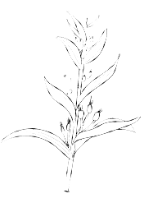
鲁迅自述：创作本篇“实不以滑稽或哀矜为目的，是想“写出一个现代的我们国人的魂灵来”，“是想暴露国民的弱点。”
鲁迅所讲的国民性：是指“国民劣根性”，某些国民的落后性，不是指的进步思想。《阿Q正传》是鲁迅对旧中国病态国民性的一次集中展示和系统的大清算。精神胜利法贯穿阿Q的一生。阿Q要被杀头了，也还在用精神胜利法使自己忘记杀头的苦楚。
用鲁迅的话解释精神胜利法：“中国人不敢正视各方面，用瞒和骗，造出奇妙的逃路，而自以为正路。在这路上，就证明着国民性的怯弱，懒惰，而又巧滑。一天一天地满足着，即一天一天地堕落着，但却又觉得日见其光荣。”
喜剧的外套，悲剧的内核

Slide 36
阿Q超越时代、民族的意义和价值
我读这篇小说的时候，总觉得阿Q这人很是面熟，是呵，他是中国人品性的结晶呀。 ——茅盾
我又觉得“阿Q相”未必全然是中国民族所特具，似乎这也是人类的普通弱点的一种。 ——茅盾《读<呐喊>》
我们民族中的每一个分子，都把自身检验一下，看你还带有阿Q灵魂原子没有......一定要勇于正视我们自身的缺点和毛病，一定要洗涤我们的灵魂。
——作家张天翼《论 〈阿Q正传〉》
阿Q不仅是中国的，也是世界的。

Slide 37
如何看待？
积极性：“精神胜利法”是处于无奈之中的“人”的一种几乎是无可非议的选择，精神胜利法可以缓解人们精神上的压力，保持自我内心的平衡。
消极性：但这种调节应该是适度的，阿Q的精神胜利法是被动适应方式，即“在无法改变自身实际社会地位的时候，以被动忍耐的方式适应被压迫、被蹂躏的悲惨处境”。偶一为之，并不可怕；陷在其中而不能自拔，忘却了实际的战斗，甚至构成一个人的行为方式和本质属性，则只能驱人走向毁灭之途。
正确做法：对于失败，我们不能苟且，不能容忍，应该作出抗争，以求得实际的胜利。

